Slide 1



KHỞI ĐỘNG

Slide 2





THỢ SĂN HẠT DẺ

Slide 3





Đọc thầm lại bài Tiếng rao đêm và trả lời các câu hỏi sau:
Đám cháy xảy ra khi nào?
Vào lúc nửa đêm

Slide 4







Đúng rồi!
+1

Slide 5
Ai là người cứu em bé?
Anh thương binh làm nghề bán bánh giò.

Slide 6
Đúng rồi!
+1

Slide 7


Con người và hành động của anh thương binh có gì đặc biệt?
Anh là một thương binh chỉ còn một chân và làm nghề bán bánh giò. Anh đã báo cháy và xả thân cứu em bé.
Notes:
Nhấn vào hạt dẻ để thu thập

Slide 8
Đúng rồi!
+1

Slide 9
Câu chuyện gợi cho em suy nghĩ gì về trách nhiệm công dân của mỗi người?
Mỗi công dân cần có ý thức giúp đỡ mọi người, cứu người khi gặp nạn.
Notes:
Nhấn vào hạt dẻ để thu thập

Slide 10
Đúng rồi!
+1

Slide 11
KHÁM PHÁ

Slide 12

Chủ điểm
VÌ CUỘC SỐNG
THANH BÌNH

Slide 13

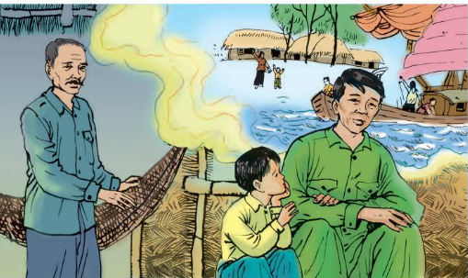

Trần Nhuận Minh

Slide 14


LẬP LÀNG GIỮ BIỂN
Nhụ nghe bố nói với ông:
- Lần này con sẽ họp làng để đưa đàn bà và trẻ con ra đảo. Con sẽ đưa thằng Nhụ ra trước. Rồi nhà con cũng ra. Ông cũng sẽ ra.
- Tao chết ở đây thôi. Sức không còn chịu được sóng.
- Ngay cả chết, cũng cần ông chết ở đấy.
Ông đứng lên, tay giơ ra như cái bơi chèo:
- Thế là thế nào? – Giọng ông bỗng hổn hển. Người ông bỗng tỏa ra hơi muối.
Bố Nhụ vẫn nói rất điềm tĩnh:
- Ở đấy đất rộng, bãi dài, cây xanh, nước ngọt, ngư trường gần. Chả còn gì hay hơn cho một làng biển. Ngày xưa, lúc nào cũng mong có đất để dân chài phơi được một vàng lưới, buộc được một con thuyền. Bây giờ đất đấy, rộng hết tầm mắt. Đất của nước mình, mình không đến ở thì để cho ai?

Slide 15
                Ông Nhụ bước ra võng. Cái võng làm bằng lưới đáy vẫn buộc lưu cữu ở ngoài hàng hiên. Ông ngồi xuống võng vặn mình. Hai má phập phồng như người súc miệng khan. Ông đã hiểu những ý tưởng hình thành trong suy tính của người con trai ông quan trọng nhường nào.
                - Để có một ngôi làng như một ngôi làng ở trên đất liền, rồi sẽ có chợ, có trường học, có nghĩa trang…
                Bố Nhụ nói tiếp như trong một giấc mơ, rồi bất ngờ, vỗ vào vai Nhụ:
- Thế nào con, đi với bố chứ?
- Vâng! Nhụ đáp nhẹ.
Vậy là việc đã quyết định rồi. Nhụ đi và sau đó cả nhà sẽ đi. Đã có một làng Bạch Đằng Giang do những người dân chài lập ra ở đảo Mõm Cá Sấu. Hòn đảo đang bồng bềnh đâu đó ở mãi tận chân trời…
TRẦN NHUẬN MINH

Slide 16




Bài đọc được chia
làm 4 đoạn.
Bài đọc được chia
làm mấy đoạn?

Slide 17
Chia đoạn
1
Từ đầu…tỏa ra hơi muối.
2
Bố Nhụ vẫn nói…thì để cho ai.
3
Ông Nhụ bước ra…quan trọng nhường nào.
4
Để có một…ở mãi phía chân trời.

Slide 18
LẬP LÀNG GIỮ BIỂN
Nhụ nghe bố nói với ông:
- Lần này con sẽ họp làng để đưa đàn bà và trẻ con ra đảo. Con sẽ đưa thằng Nhụ ra trước. Rồi nhà con cũng ra. Ông cũng sẽ ra.
- Tao chết ở đây thôi. Sức không còn chịu được sóng.
- Ngay cả chết, cũng cần ông chết ở đấy.
Ông đứng lên, tay giơ ra như cái bơi chèo:
- Thế là thế nào? – Giọng ông bỗng hổn hển. Người ông bỗng tỏa ra hơi muối.
Bố Nhụ vẫn nói rất điềm tĩnh:
- Ở đấy đất rộng, bãi dài, cây xanh, nước ngọt, ngư trường gần. Chả còn gì hay hơn cho một làng biển. Ngày xưa, lúc nào cũng mong có đất để dân chài phơi được một vàng lưới, buộc được một con thuyền. Bây giờ đất đấy, rộng hết tầm mắt. Đất của nước mình, mình không đến ở thì để cho ai?

Slide 19
                Ông Nhụ bước ra võng. Cái võng làm bằng lưới đáy vẫn buộc lưu cữu ở ngoài hàng hiên. Ông ngồi xuống võng vặn mình. Hai má phập phồng như người súc miệng khan. Ông đã hiểu những ý tưởng hình thành trong suy tính của người con trai ông quan trọng nhường nào.
                - Để có một ngôi làng như một ngôi làng ở trên đất liền, rồi sẽ có chợ, có trường học, có nghĩa trang…
                Bố Nhụ nói tiếp như trong một giấc mơ, rồi bất ngờ, vỗ vào vai Nhụ:
- Thế nào con, đi với bố chứ?
- Vâng! Nhụ đáp nhẹ.
Vậy là việc đã quyết định rồi. Nhụ đi và sau đó cả nhà sẽ đi. Đã có một làng Bạch Đằng Giang do những người dân chài lập ra ở đảo Mõm Cá Sấu. Hòn đảo đang bồng bềnh đâu đó ở mãi tận chân trời…
TRẦN NHUẬN MINH

Slide 20
LUYỆN ĐỌC

Slide 21
LẬP LÀNG GIỮ BIỂN
Nhụ nghe bố nói với ông:
- Lần này con sẽ họp làng để đưa đàn bà và trẻ con ra đảo. Con sẽ đưa thằng Nhụ ra trước. Rồi nhà con cũng ra. Ông cũng sẽ ra.
- Tao chết ở đây thôi. Sức không còn chịu được sóng.
- Ngay cả chết, cũng cần ông chết ở đấy.
Ông đứng lên, tay giơ ra như cái bơi chèo:
- Thế là thế nào? – Giọng ông bỗng hổn hển. Người ông bỗng tỏa ra hơi muối.
Bố Nhụ vẫn nói rất điềm tĩnh:
- Ở đấy đất rộng, bãi dài, cây xanh, nước ngọt, ngư trường gần. Chả còn gì hay hơn cho một làng biển. Ngày xưa, lúc nào cũng mong có đất để dân chài phơi được một vàng lưới, buộc được một con thuyền. Bây giờ đất đấy, rộng hết tầm mắt. Đất của nước mình, mình không đến ở thì để cho ai?

Slide 22
                Ông Nhụ bước ra võng. Cái võng làm bằng lưới đáy vẫn buộc lưu cữu ở ngoài hàng hiên. Ông ngồi xuống võng vặn mình. Hai má phập phồng như người súc miệng khan. Ông đã hiểu những ý tưởng hình thành trong suy tính của người con trai ông quan trọng nhường nào.
                - Để có một ngôi làng như một ngôi làng ở trên đất liền, rồi sẽ có chợ, có trường học, có nghĩa trang…
                Bố Nhụ nói tiếp như trong một giấc mơ, rồi bất ngờ, vỗ vào vai Nhụ:
- Thế nào con, đi với bố chứ?
- Vâng! Nhụ đáp nhẹ.
Vậy là việc đã quyết định rồi. Nhụ đi và sau đó cả nhà sẽ đi. Đã có một làng Bạch Đằng Giang do những người dân chài lập ra ở đảo Mõm Cá Sấu. Hòn đảo đang bồng bềnh đâu đó ở mãi tận chân trời…
TRẦN NHUẬN MINH

Slide 23


Luyện đọc từ
hổn hển
Mõm Cá Sấu
lưu cữu
phập phồng
bồng bềnh
bãi dài
Bạch Đằng Giang

Slide 24
Luyện đọc câu
Ông đã hiểu những ý tưởng hình thành trong suy tính của người con trai ông quan trọng nhường nào.

Slide 25
GIẢI NGHĨA
TỪ

Slide 26
Giải nghĩa từ
Ngư trường: Vùng biển có nhiều tôm cá, thuận tiện cho việc đánh bắt.
Vàng lưới: Bộ lưới gồm nhiều tấm, có phao, chì, dùng để đánh bắt cá và các hải sản khác.
Lưới đáy: Lưới đánh cá ăn chìm ở dưới đáy sông, vùng giáp biển.
Lưu cữu: Để cố định đã lâu, không thay đổi.

Slide 27
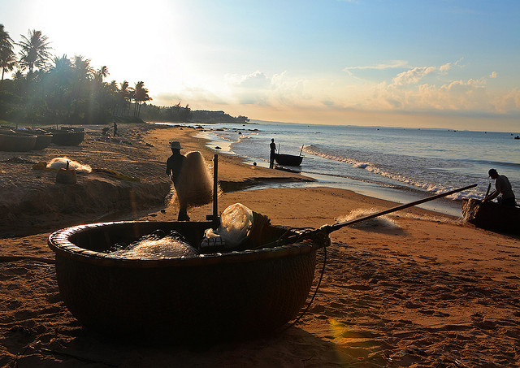
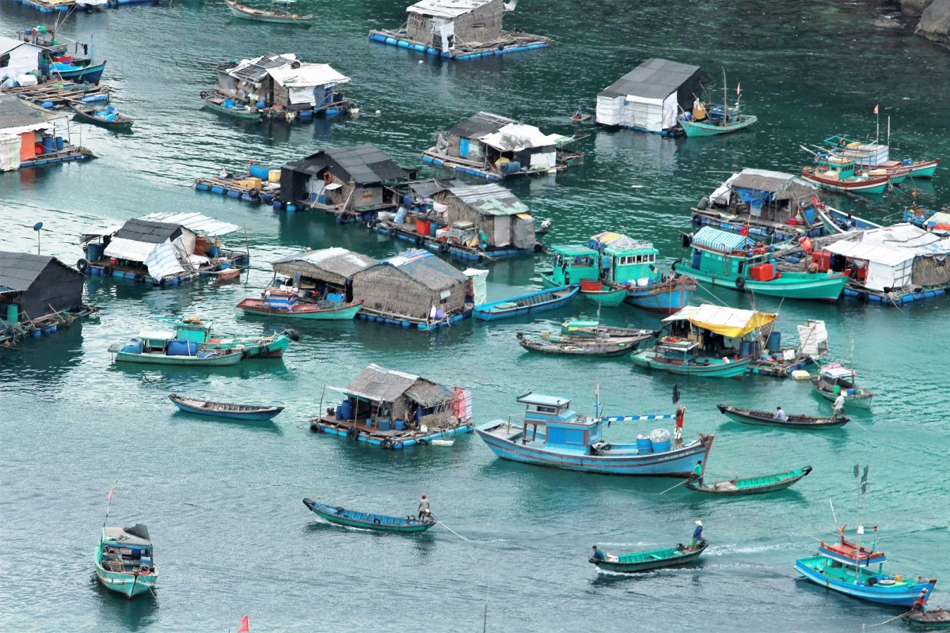

Làng biển

Slide 28
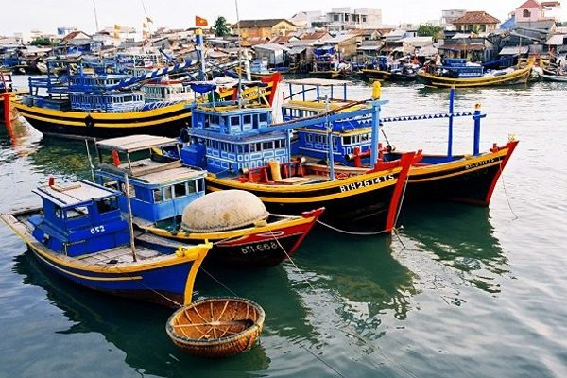
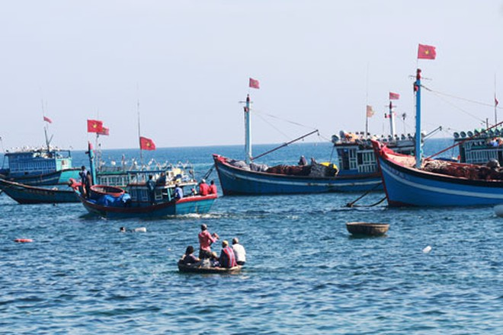
Ngư trường

Slide 29
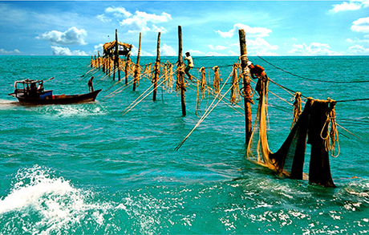
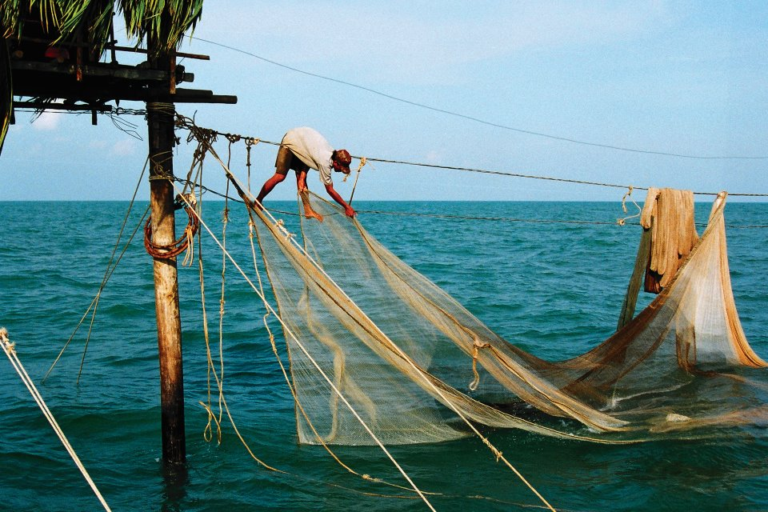
Lưới đáy

Slide 30
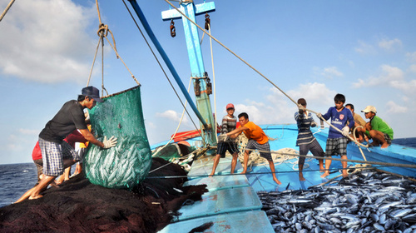
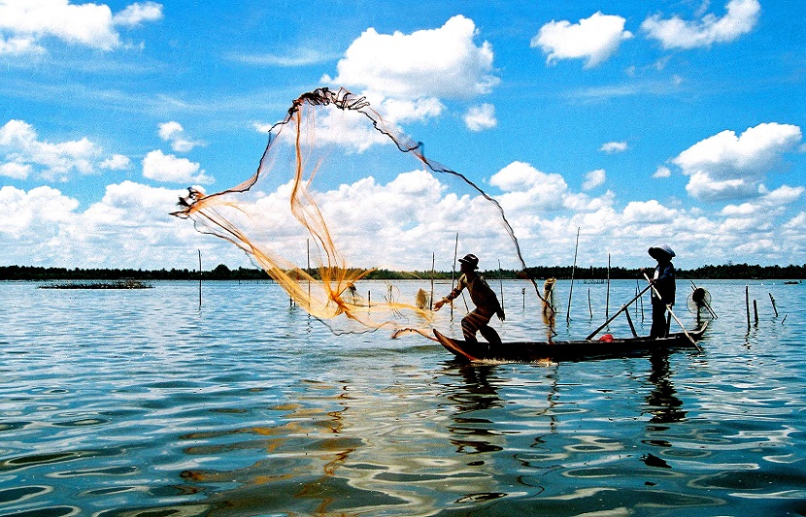
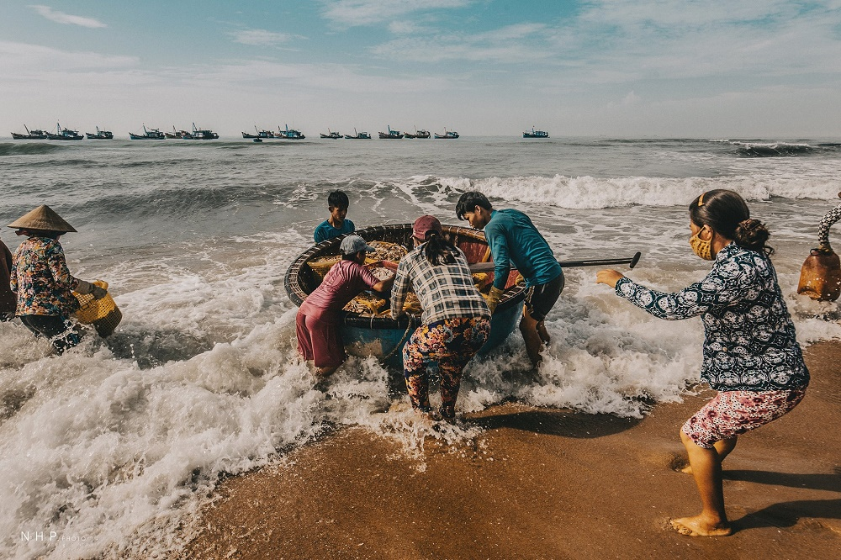
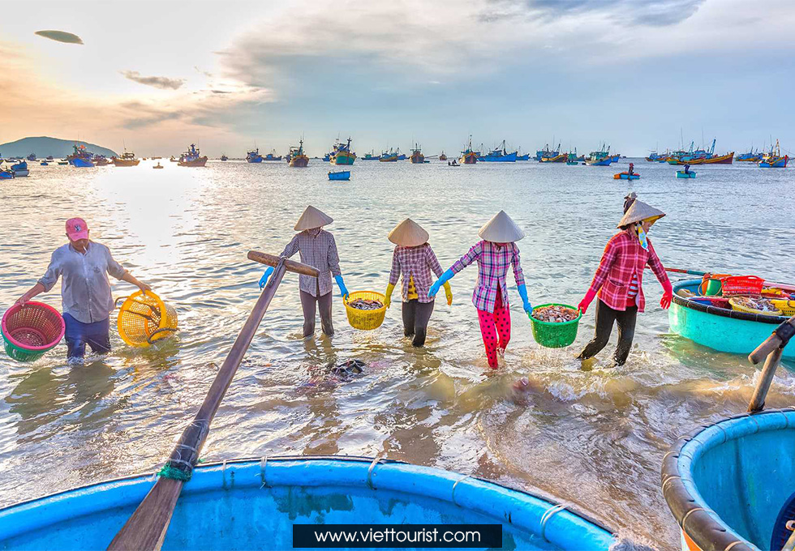
Dân chài

Slide 31
TÌM HIỂU BÀI

Slide 32

1. Bố và ông của Nhụ bàn với nhau
việc gì ?
Bố và ông của Nhụ bàn với nhau việc họp làng để di dân ra đảo, đưa dần cả nhà Nhụ ra đảo.

Slide 33
2. Việc lập làng mới ngoài đảo có lợi gì ?
Việc lập làng mới ngoài đảo rất có lợi, theo lời bố Nhụ: ngoài đảo có đất rộng, bãi dài, cây xanh, nước ngọt, ngư trường gần, đáp ứng được mong ước bấy lâu của những người dân chài là có đất rộng để phơi được một vàng lưới, buộc được một con thuyền.

Slide 34
3. Tìm những chi tiết cho thấy ông của Nhụ suy nghĩ rất kĩ và cuối cùng đã đồng tình với kế hoạch lập làng
Những chi tiết cho thấy ông Nhụ suy nghĩ rất kĩ và cuối cùng đã đồng tình với kế hoạch lập làng giữ biển của bố Nhụ là:
Ông bước ra võng, ngồi xuống võng, vặn mình, hai má phập phồng như người súc miệng khan. Ông đã hiểu những ý tưởng hình thành trong suy tính của con trai ông quan trọng nhường nào.

Slide 35
4. Nhụ nghĩ về kế hoạch của bố như thế nào ?
Về kế hoạch của bố, Nhụ nghĩ là Nhụ đi, sau đó cả nhà sẽ đi. Một làng Bạch Đằng Giang ở đảo Mõm Cá Sấu đang bồng bềnh đâu đó phía chân trời. Nhụ tin kế hoạch của bố và mơ tưởng đến làng mới.

Slide 36

Em hiểu nội dung
của bài nói lên điều gì?
Bố con ông Nhụ dũng cảm
lập làng giữ biển

Slide 37
LUYỆN ĐỌC
DIỄN CẢM

Slide 38
Luyện đọc diễn cảm
Để có một ngôi làng như mọi ngôi làng trên đất liền, rồi sẽ có chợ, có trường học, có nghĩa trang…
Bố Nhụ nói tiếp như trong một giấc mơ, rồi bất ngờ, vỗ vào vai Nhụ:
- Thế nào con, đi với bố chứ?
- Vâng ! Nhụ đáp nhẹ.
Vậy là việc đã quyết định rồi. Nhụ đi và sau đó cả nhà sẽ đi. Đã có một làng Bạch Đằng Giang do những người dân chài lập ra ở đảo Mõm Cá Sấu. Hòn đảo đang bồng bềnh đâu đó ở mãi phía chân trời…

Slide 39
MỞ RỘNG

Slide 40

Để cuộc sống của người dân sống ở ven biển và trên đảo được thanh bình và phát triển thì chúng ta cần làm gì?
- Trồng cây chắn gió.
- Luôn luôn giữ vệ sinh sạch sẽ.
- Không đánh bắt bừa bãi.

Slide 41
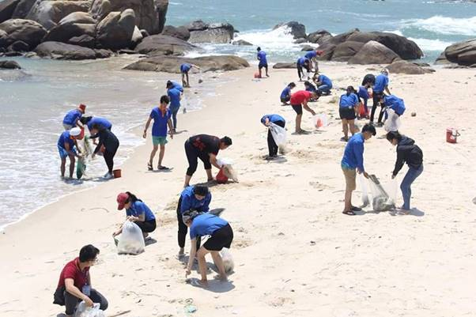
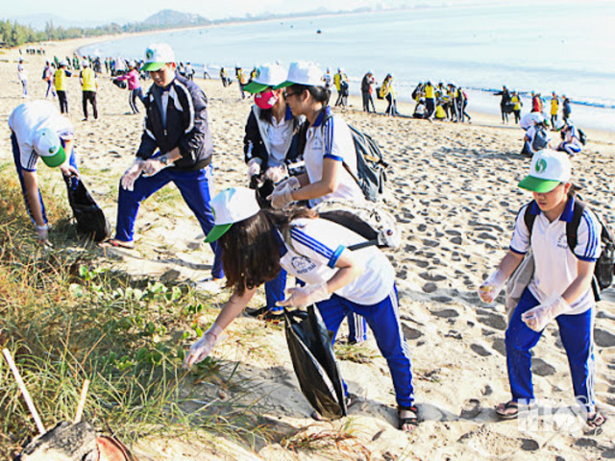

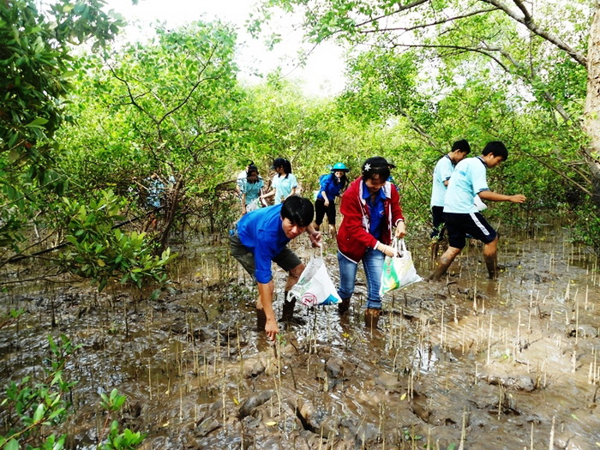

Slide 42


Luyện đọc bài
Chuẩn bị:
Cao Bằng

Slide 43

TẠM BIỆT CÁC EM

